Slide 1
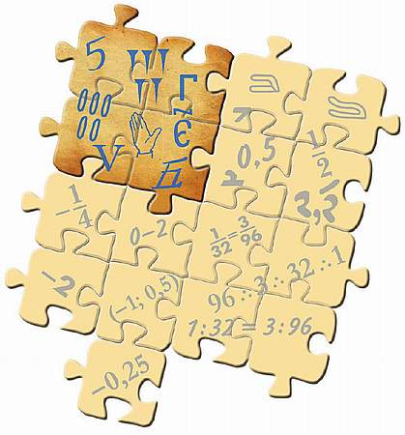
Сенина Г., Сенин В., МАОУ СОШ №4 г. Корсаков
6
Деление смешанных чисел
ПОВТОРЕНИЕ
http://seninvg07.narod.ru/
метапредмет – задача

Slide 2

Ц
Задачи урока
Действие деления смешанных чисел
Нахождение числа по его дроби
Дробные выражения
Вычислять значения выражений, содержащих натуральные, целые, положительные и отрицательные числа, обыкновенные и десятичные дроби, выполнять преобразования чисел и выражений.
Выбирать способ сравнения чисел, вычислений, применять свойства арифметических действий для рационализации вычислений.
Решать задачи из реальной жизни, применять математические знания для решения задач из других предметов.
Решать задачи разными способами, сравнивать, выбирать способы решения задачи.
Осуществлять самоконтроль выполняемых действий и самопроверку результата вычислений

Slide 3

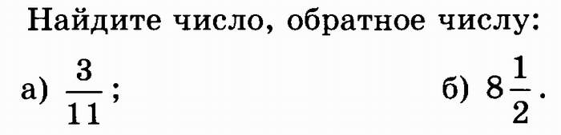
Работаем с книгой
Какие два числа называют взаимно обратными?
Как записать число, обратное смешанному числу?
Как найти частное смешанных чисел?
Как разделить дробь на натуральное число?
Как найти число по значению его дроби?
Как найти число по его процентам?
Что называют дробным выражением? Приведите пример.
?

Slide 4
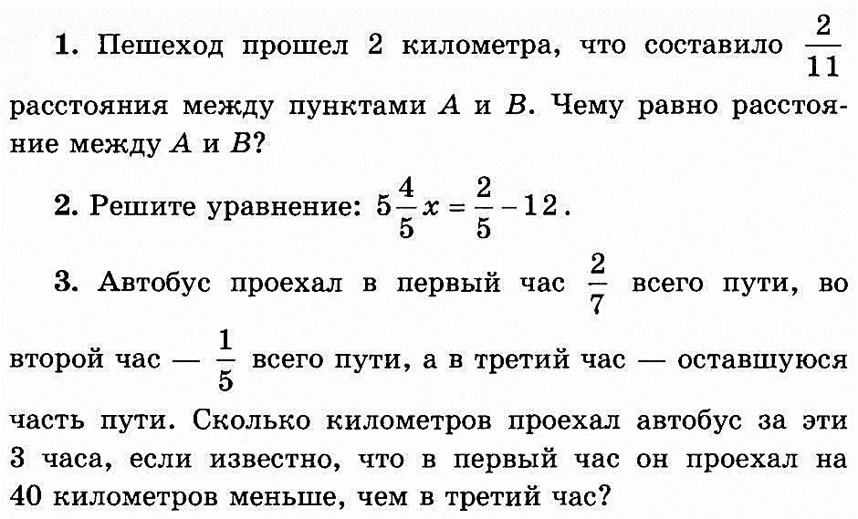
П
Повторяем

Slide 5
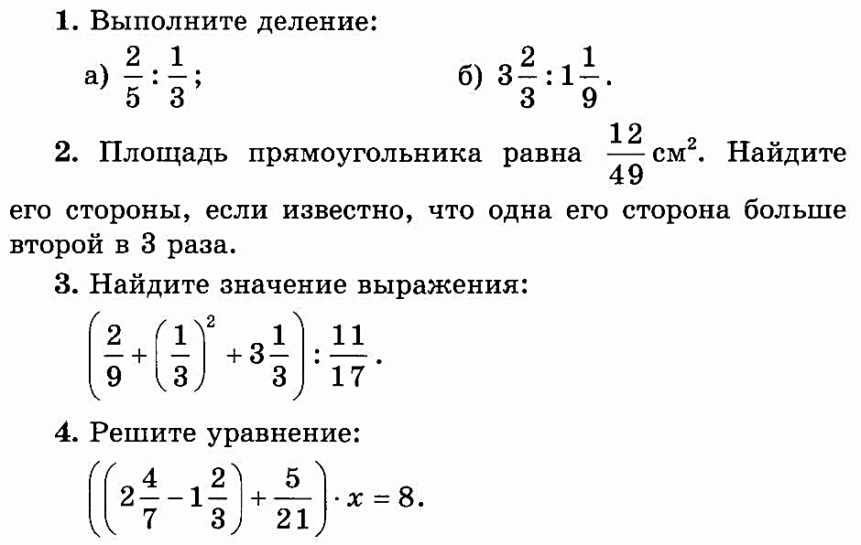

?
Проверь себя

Slide 6

ь
Итоги
История дробей насчитывает около пяти тысячелетий. Впервые до
ли числа встречаются в египетских папирусах и на вавилонских глиняных
табличках. Первой дробью, которую стали использовать, стала половина,
затем появились четверть, треть и т. д.
Существовали специальные таблицы, в которых дроби представлялись
в виде суммы долей. Египтяне умели складывать, делить и умножать
доли числа. Египетские дроби использовались древнегреческими учёными и математиками других стран до Средних веков.
В Вавилоне использовали шестидесятеричные дроби. Вавилонскими дробями пользовались греческие и арабские учёные.
Домашнее задание: § 2, п.15-17, № П.90-92, (стр. 135)

